Slide 1

اسم المقرر
قـــواعـــــــــد الــبيـانــــات
د. مصــــلح العضـــــــايله
جامعة الملك فيصل
عمادة التعلم الإلكتروني والتعليم عن بعد
1

Slide 2
المحاضرة التاسعة
برنامج إدارة قواعد البيانات
مايكروسوفت أكسس 2007
Microsoft Access 2007
مقدمة

Slide 3
عناصر المحاضرة
مقدمة
ممیزات مايكروسوفت أكسس 2007
مايكروسوفت أكسس2007 و قواعد البيانات العلائقية
الكائنات المستخدمة في مايكروسوفت أكسس 2007
فتح برنامج أكسس 2007
إنشاء ملف قاعدة بيانات
فتح ملف قاعدة بيانات قديم
التعرف على بيئة أكسس 2007

Slide 4
مقدمة
یعتبر برنامج Microsoft Access واحد من أشھر قواعد البیانات والتي تستخدم في ترتیب قواعد البیانات واستخراج النتائج منھا وعمل الاستفسارات اللازمة.
وھو عبارة عن برنامج رسومي یعمل تحت بیئة Windows الرسومیة . ویحتوي ھذا البرنامج على مجموعة متنوعة من الكائنات التي یمكن استخدامھا لعرض المعلومات وإدارتھا مثل الجداول والنماذج والتقاریر والاستعلامات.

Slide 5
ممیزات مايكروسوفت أكسس
جمع جمیع كائنات القاعدة في ملف واحد یأخذ الامتداد .accdb ،وھذا ولاشك أسھل في التعامل مع القاعدة وإن كان قد یمثل خطورة على القاعدة من جھة أن تلف ھذا الملف یتلف معھ كل كائنات القاعدة .
استیراد وتصدیر أنواع مختلفة من البیانات إلى برامج مجموعة الأوفس أو إلى قواعد وبرامج أخرى .
تعدد درجات الأمان في القاعدة وتعدد المستخدمین .
إمكانیة وضع القاعدة على شبكة اتصالات داخلیة وتشغیلھا من عدة مستخدمین في آن واحد .
وجود خصائص وطرق تمكن المستخدم من التحكم الكامل في القاعدة وبیاناتھا ومنع تغییر تصمیمھا .

Slide 6
مايكروسوفت أكسس و قواعد البيانات العلائقية
یطلق على قواعد بیانات میكروسوفت أكسس اسم قواعد البیانات العلائقیة ویقصد بھا قواعد البیانات التي تكون الجداول فیھا مترابطة بینھا بعلاقات في حقل واحد أو أكثر .
الھدف الأساسي من ربط الجداول ھو منع تكرار البیانات والحد من مساحات التخزین الضائعة والرفع من كفاءة قاعدة البیانات .

Slide 7
الكائنات المستخدمة في مايكروسوفت أكسس 2007
وضعت میكروسوفت في ھذا البرنامج كائنات تساعد المستخدم لإدخال البیانات واستخراجھا من القاعدة وطباعتھا ، منها :
  الجداول : وھي مكان تخزین البیانات في القاعدة ،وتتكون الجداول من حقول (أعمدة) وسجلات (صفوف) .
  استعلامات : وھي كما یتضح من اسمھا استعلام عن بیانات معینة في القاعدة تنطبق علیھا معاییر محددة ، أو كائنات لتنفیذ عملیات على البیانات في الجداول كحذف سجلات أو تحدیثھا أو إنشاء الجداول أو إَلحاق سجلات بھا .
  النماذج : وھي مكان تسجیل البیانات التي ترغب في حفظھا في الجدول ، وتحریرھا وعرضها على شاشة المستخدم
  التقاریر : وھي كائنات عرض وطباعة البیانات بأشكال وطرق وتنسیقات منوعة .

Slide 8
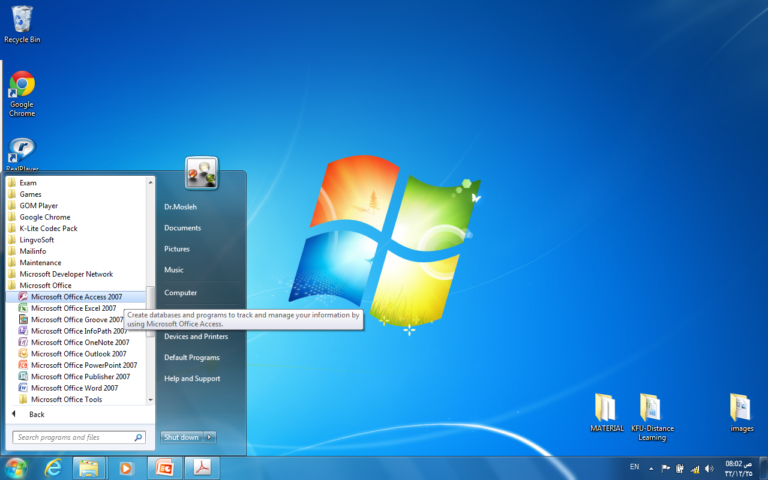
فتح برنامج أكسس 2007
يتم فتح برنامج أكسس عن طريق الخطوات:
Start
All Programs
Microsoft Office
Microsoft Office Access 2007

Slide 9
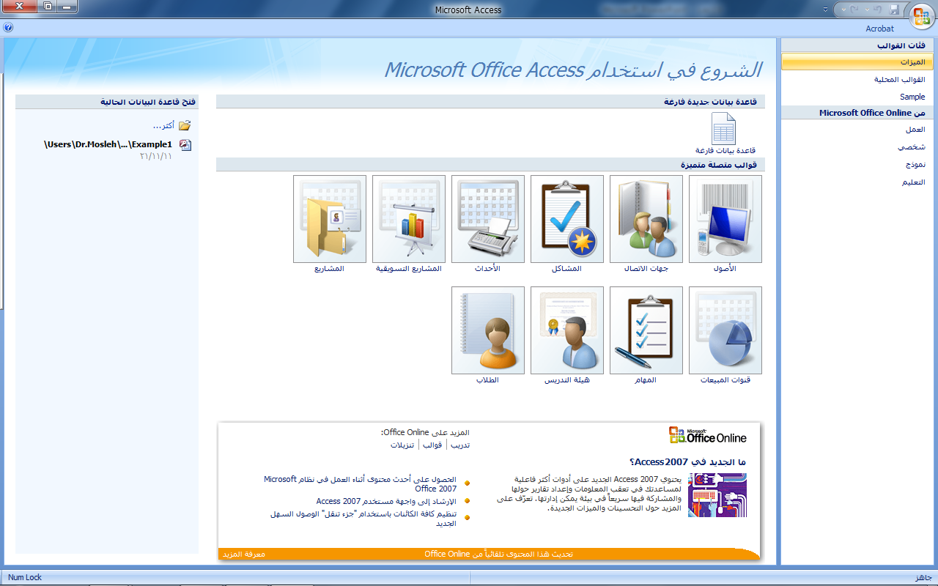
فتح برنامج أكسس 2007
تظهر لنا الشاشة التالية:

Slide 10
إنشاء ملف قاعدة بيانات
يمكنك إنشاء قاعدة بيانات من قوالب جاهزة
للإستخدام ، وهي نوعان :
1)محلية و Sample
هي قوالب نموذجية وجاهزة للاستخدام ،موجودة على الحاسب الذي تعمل عليه وليس بالضرورة وجود رابط إنترنت لتحميلها
2)Microsoft office Online
هي قوالب نموذجية وجاهزة للاستخدام ،متوفرة على موقع شركة مايكروسوفت ويجب وجود رابط إنترنت لتحميلها

Slide 11
إنشاء ملف قاعدة بيانات
يمكنك إنشاء قاعدة بيانات جديدة عن طريق اختيار قاعدة بيانات فارغة

Slide 12
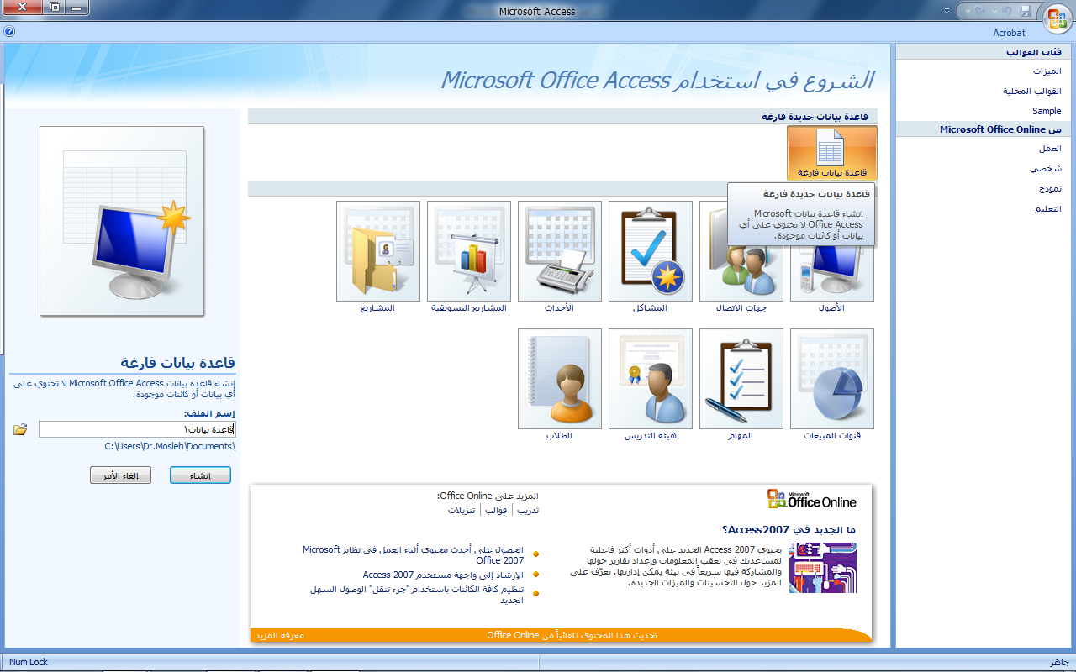
إنشاء ملف قاعدة بيانات
عند إختيار قاعدة بيانات فارغة ، يطلب منك تحديد إسم و موقع ملف قاعدة البيانات
إسم الملف
موقع الملف

Slide 13
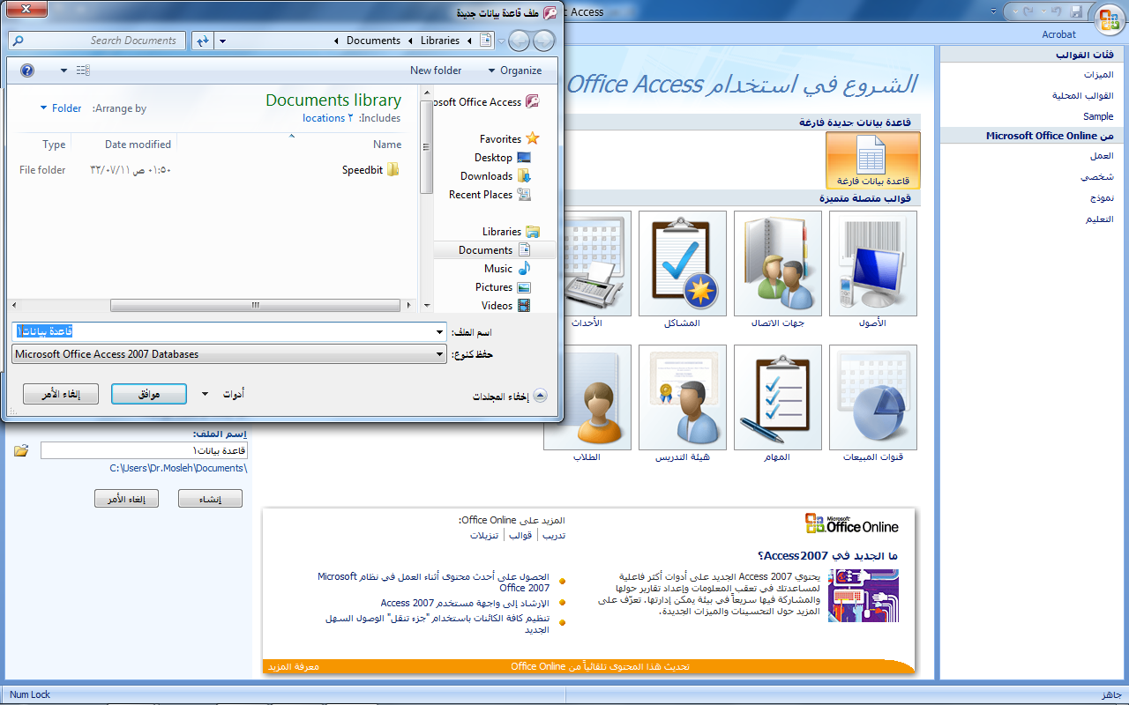
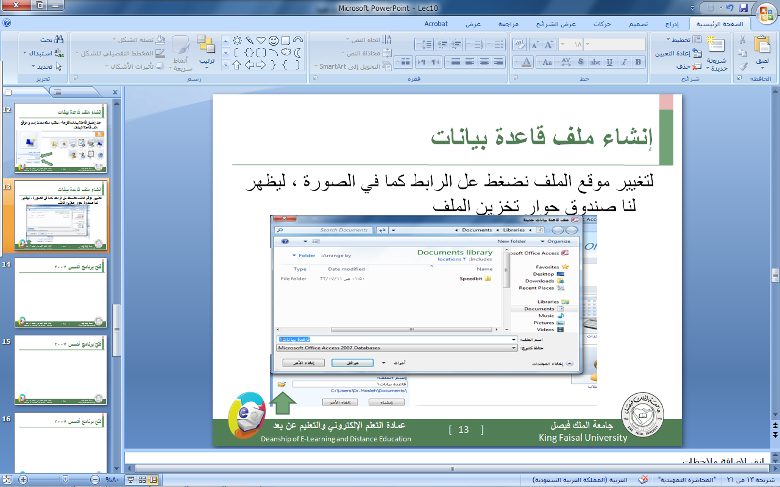
إنشاء ملف قاعدة بيانات
لتغيير موقع الملف نضغط عل الرابط كما في الصورة ، ليظهر لنا صندوق حوار تخزين الملف

Slide 14
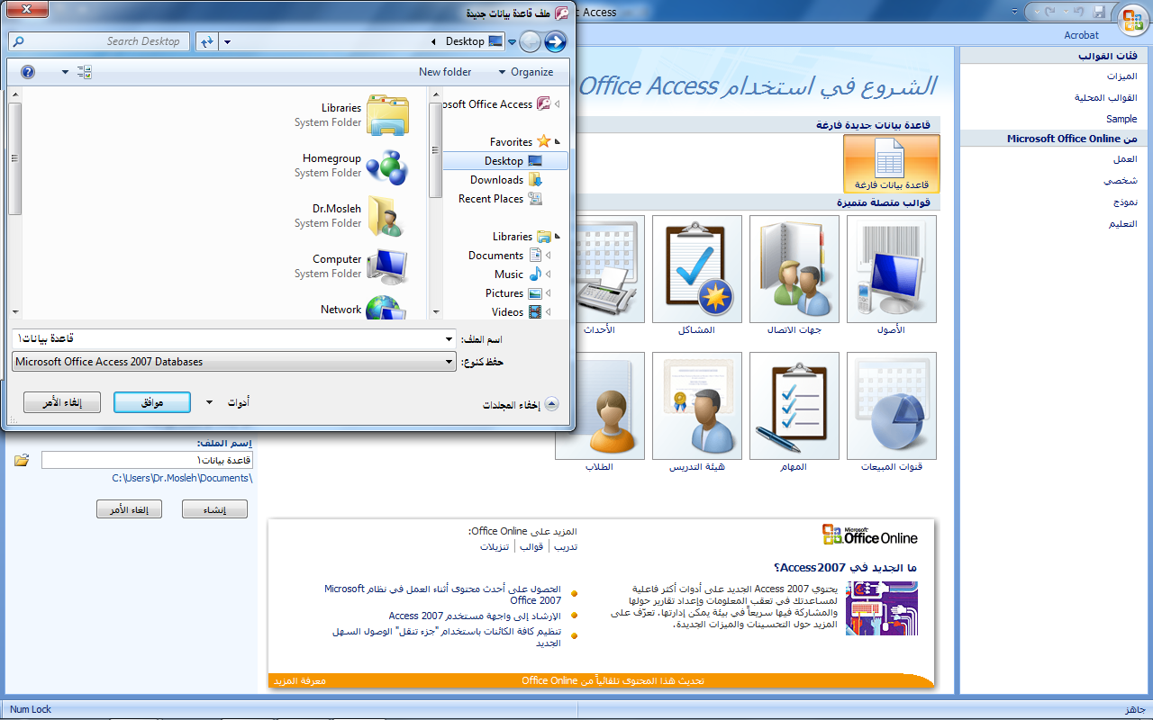
إنشاء ملف قاعدة بيانات
تم اختيار موقع الملف ليكون على سطح المكتب، وتم الإحتفاظ بإسم الملف المعياري كما هو ”قاعدة بيانات 1.accdb“ ،علما بأنه يمكننا تغيير إسم الملف كا نريد، ثم نضغط موافق

Slide 15
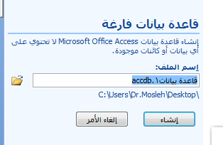
إنشاء ملف قاعدة بيانات
نلاحظ تغير موقع الملف، ثم نضغط زر إنشاء ، لإتمام عملية الإنشاء
تغير الموقع
نضغط هنا

Slide 16
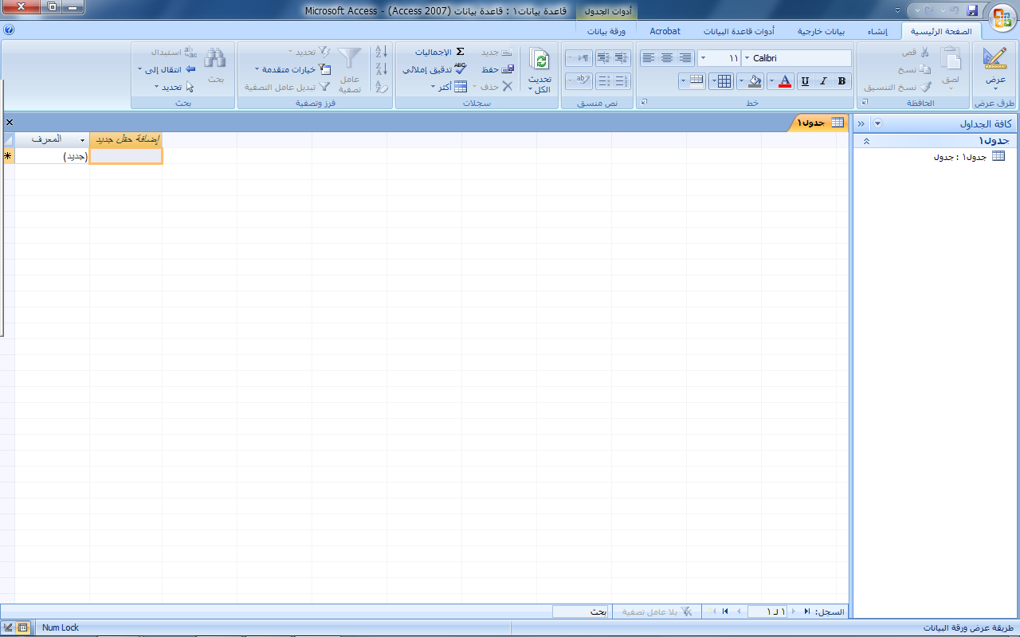
إنشاء ملف قاعدة بيانات
أصبح لدينا الآن ملف قاعدة بيانات فارغ جاهز للاستخدام

Slide 17
إنشاء ملف قاعدة بيانات
ملاحظة : خلافا لبرامج مايكروسوفت الأخرى ، يتم طلب تخزين ملف قاعدة البيانات أكسس، والسبب أن هذا الملف يحتوي في داخله العديد من الكائنات الأخرى التي يجب أن تخزن أولا بأول ، مثل الجداول والإستعلامات ، وعليه يجب أن نهيئ الملف لتخزين هذه الكائنات، وذلك بحجز مكان لها على ذاكرة الجهاز الثانوية(القرص الصلب مثلا)، وعملية الحجز تتم بتخزين الملف الذي يحتوي هذه الكائنات أي ملف قاعدة البيانات.

Slide 18
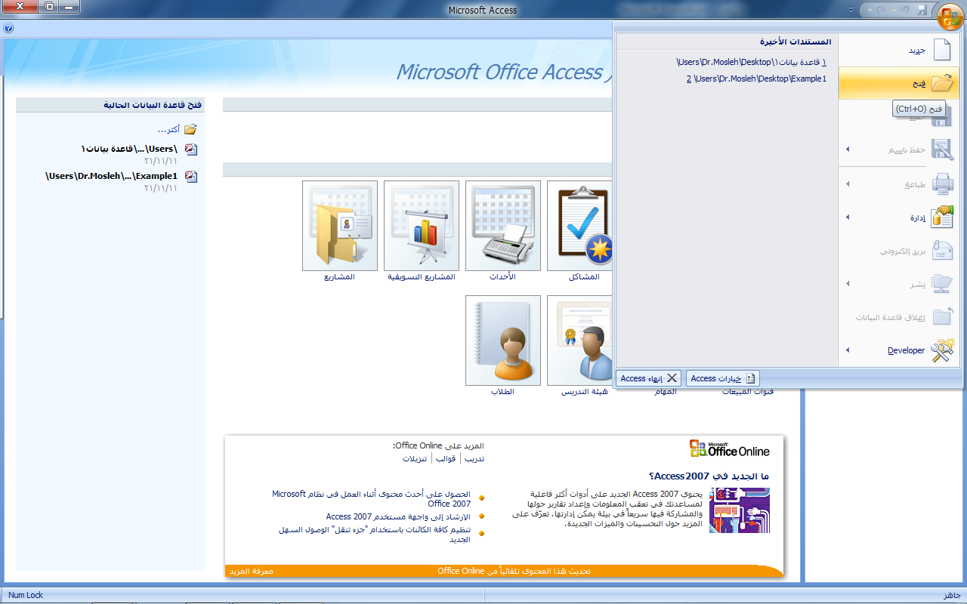
فتح ملف قاعدة بيانات قديم
يمكنك فتح ملف أكسس،إما بالضغط عل فتح من زر أوفيس، أو بالضغط على الملف المطلوب إذا كان ظاهرا في المستندات الأخيرة
زر أوفيس
المستندات الأخيرة
فتح

Slide 19
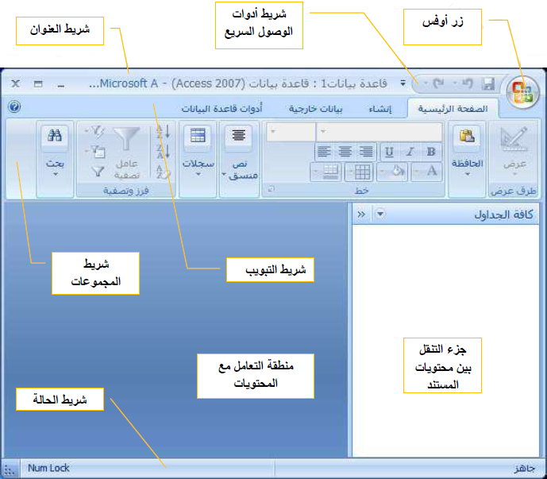
التعرف على بيئة أكسس 2007

Slide 20
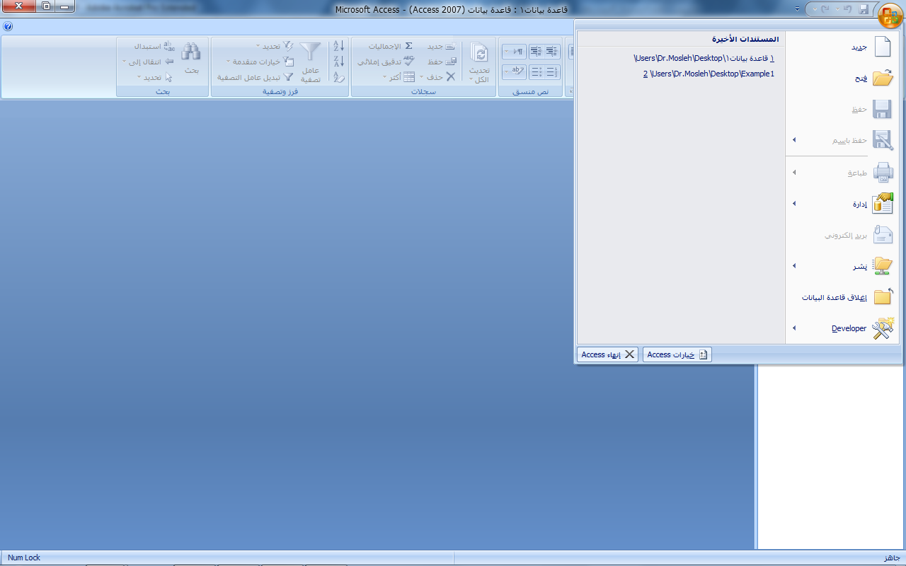
التعرف على بيئة أكسس 2007
زر أوفيس
زر أوفيس:
  يستخدم لفتح قائمة ملف المستخدمة في الإصدارات السابقة ، والتي تحتوي على أوامر الملفات من فتح وإنشاء، وحفظ وطباعة ...إلخ

Slide 21
التعرف على بيئة أكسس 2007
تتميز بيئة أوفيس 2007 بإستخدامها لشريط التبويب بدلا من القوائم، وهو شريط يحتوي على تبويبات متخصصة ، وفي كل تبويب مجموعات خاصة بهذا التبويب، ولدينا التبويبات الرئيسية التالية:
  تبويب الصفحة الرئيسية
  تبويب إنشاء
  تبويب بيانات خارجية
  تبويب أدوات قواعد البيانات
وهناك تبويبات ثانوية تظهر عند الحاجة،أو تظهر عند إستخدام كائن معين

Slide 22
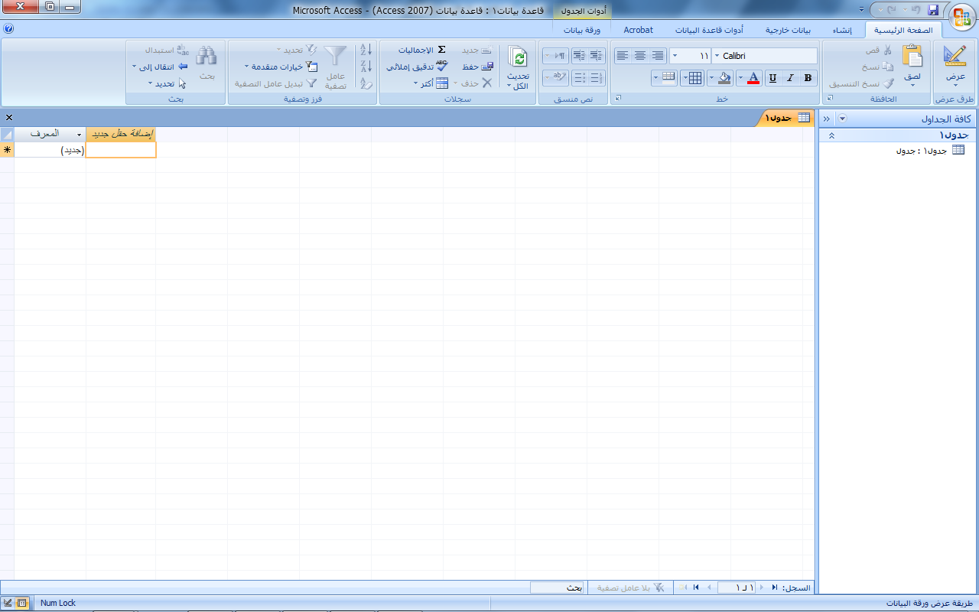
التعرف على بيئة أكسس 2007
تبويب الصفحة الرئيسية:يستخدم في إنجاز مهام مثل
  تحديد طريقة عرض أخرى.
  نسخ ولصق من الحافظة.
  تعيين خصائص الخط الحالية.
  تعيين محاذاة الخط الحالية.
  تطبيق تنسيق النص المنسق على حقل "مذكرة".
  العمل مع السجلات (تتضمن الأوامر "تحديث" و"جديد" و"حفظ" و"حذف" و"الإجماليات" و"تدقيق إملائي" و"أكثر").
  فرز السجلات وتصفيتها.
  البحث عن السجلات.

Slide 23
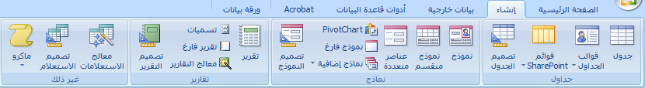
التعرف على بيئة أكسس 2007
تبويب إنشاء: وهو التبويب الأكثر أهمية ويستخدم في إنجاز مهام مثل:
  إنشاء جدول فارغ جديد.
  إنشاء جدول جديد باستخدام قالب الجدول.
  إنشاء جدول فارغ جديد في طريقة عرض "التصميم".
  إنشاء نموذج جديد يستند إلى جدول أو استعلام نشط.
  إنشاء pivot table أو مخطط جديد.
  إنشاء تقرير جديد يستند إلى جدول أو استعلام نشط.
  إنشاء استعلام أو ماكرو أو وحدة نمطية أو فئة وحدة نمطية جديدة.

Slide 24
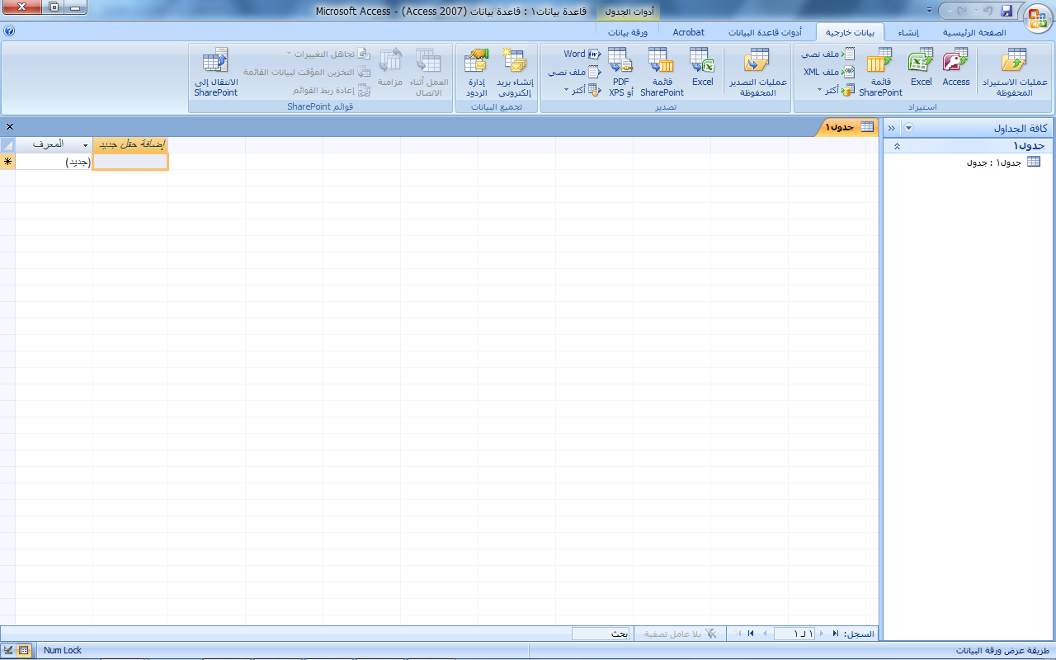
التعرف على بيئة أكسس 2007
تبويب بيانات خارجية:يستخدم في إنجاز مهام مثل
  استيراد بيانات خارجية أو الارتباط بها.
  تصدير بيانات.
  تجميع البيانات وتحديثها باستخدام البريد الإلكتروني.
  العمل مع قوائم SharePoint غير المتصلة.
  إنشاء عمليات الاستيراد والتصدير المحفوظة.
  نقل كافة أجزاء قاعدة البيانات أو جزء منها إلى موقع SharePoint جديد أو موجود.

Slide 25
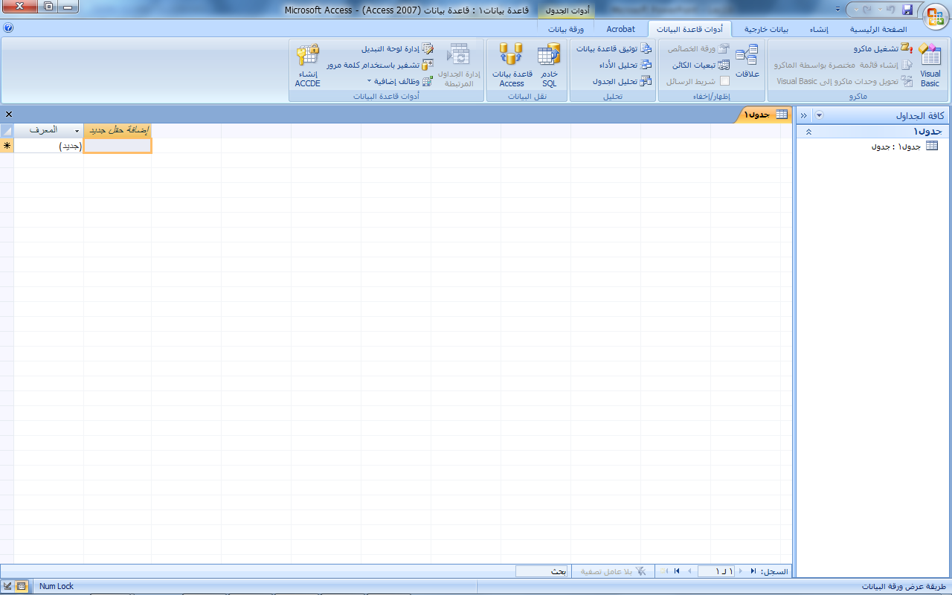
التعرف على بيئة أكسس 2007
تبويب أدوات قاعدة البيانات:يستخدم في إنجاز مهام مثل
  تشغيل محرر Visual Basic أو ماكرو.
  إنشاء علاقات جدول وعرضها.
  إظهار/إخفاء تبعيات الكائنات أو ورقة الخصائص.
  تشغيل توثيق قاعدة البيانات أو تحليل الأداء.
  نقل البيانات إلى Microsoft SQL Server أو قاعدة بيانات Access (الجداول فقط).
  تشغيل "إدارة الجداول المرتبطة" إدارة وظائف Access الإضافية.
  إنشاء وحدة نمطية (Visual Basic for Applications (VBA.

Slide 26
التعرف على بيئة أكسس 2007
جزء التنقل:وهو الجزء الذي يحتوي كل الكائنات التي تحتويها قاعدة البيانات،وبشكل رئيسي تحتوي على:
  الجداول
  الاستعلامات
  النماذج
  التقارير

Slide 27

بحمد الله

